Slide 1


春季大练兵-费用业务标准化培训
讲解人：午鹏、卢晓伟
2020-02-19

Slide 2
费用业务标准化的讲解
修订说明：
本次业务标准化内容结合产品兑现情况进行修订
描述客户在对应场景中的业务背景和关键痛点
学习过程中可以结合excel表进行对照查看
考核试题完全从excel表中出具

Slide 3
业务单元及场景目录
单元 | 场景序号 | PSPS表对应业务场景
01 预算管理 | 1 | 项目全盘预算
 | 2 | 年度费用预算
 | 3 | 营销月度计划
 | 4 | ……
02 合同管理 | 5 | 合同签订
 | 6 | 合同请款
 | 7 | ……
03 报销管理 | 8 | 事项申请
 | 9 | 借款申请
 | 10 | 费用报销
 | 11 | ……
04 财务管理 | 12 | 1付款登记

Slide 4
预算管理
01
PSPS表对应业务场景
1、费用科目体系
2、费用承担主体
3、项目全盘预算
4、年度费用预算
5、营销月度计划
6、费用预警强控

Slide 5
每一个场景的示例
第一页：概述与痛点
第二页：客户业务实操表单示例（如有）
第三页：客户的典型业务流程示例（如有）
第四页：关键知识要点（如有）

Slide 6
场景1：费用科目体系
客户诉求-场景描述
是什么： 按企业不同板块形成不同的费用科目库（包含营销费用、管理费用、财务费用） 1、费用管控科目（预算科目）：用于费用预算管控，科目粒度一般在4-6级。 2、费用财务科目（核算科目）：用于财务账务核算，粒度根据财务会计法则。 3、两套科目的关系：当管理精细化时，管理科目会比财务科目细。 为什么： 事前费用控制和事后费用核算，同时多元化企业不同板块，按照多套不同科目模板管控 1、集团公司设定费用考核目标，必须统一管理标准，全集团一套科目体系覆盖所有业务； 2、各分公司核算费用发生分摊，归入相关大类满足国家财务审计和税务核查要求； 3、业务发展变化，不同业务板块出现，一套科目体系的无法满足不同颗粒度管理诉求； 怎么做： 1、管控科目由【集团】-【财务专业经理】与各线条（营销、行政、人力）整理出完整版，确定其科目大类、以与财务成本科目的一级、二级科目，并满足多业态的要求； 2、财务科目由【集团】-【财务专业经理】确定，同时明确管理科目与财务科目的映射关系。
业务痛点
现有业务模式创新、新增业务板块都会产生费用科目结构调整。由于前期存在业务数据，新旧科目体系数据连续存在很大挑战。而且管控科目归属部门多，和财务科目业务一二级统一很难，需要借助外部推动

Slide 7
费用科目体系丨示例
D.1 | 营销推广类
D.1.1 | 媒介渠道
D.1.1.1 | 大众类-报纸
D.1.1.2 | 大众类-电视
D.1.1.3 | 大众类-电台
D.1.1.4 | 大众类-网络
D.1.1.5 | 大众类-高空户外
D.1.1.6 | 其它媒体渠道
D.1.2 | 营销活动
D.1.2.1 | 庆典类/超标
D.1.2.2 | 推介类
D.1.2.3 | 节点类
D.1.2.4 | 销售类
D.1.2.5 | 展销类
D.1.2.6 | 定向类
D.1.2.7 | 暖场类
D.1.2.8 | 客勤类
D.1.2.9 | 中国行
D.1.2.10 | 其它营销活动
D.1.2.11 | 圈层类
D.1.3 | 营销礼品
D.1.3.1 | 来访赠礼/抽奖
D.1.3.2 | 已成交业主回馈/赠礼/抽奖
D.1.3.3 | 成交前提的赠礼/抽奖
D.1.4 | 营销支持
D.1.4.1 | 服务类-广告
D.1.4.2 | 服务类-咨询/公证
D.1.4.3 | 服务类-撰稿/图像/翻译
D.1.4.4 | 服务类-培训
D.1.4.5 | 宣传品-道具类
D.1.4.6 | 宣传品-印刷类
D.1.4.7 | 宣传品-电子类
D.1.4.8 | 宣传品-包装类
D.1.4.9 | 易耗类
D.1.4.10 | 服装类
D.1.4.11 | 能耗类
D.1.4.12 | 其它营销支持
D.1.5 | 品牌费用
D.1.5.1 | 总部品牌费用
人力资源费用
薪资
工资
奖金
年度奖
专项奖
离职补偿费
劳务费
福利费
职工工作餐
通信福利
住宿福利
交通福利
过节费
团建费
体检费
生日福利
员工宿舍用品
商业保险
其他福利
培训费
社会保险费
住房公积金
劳动保护费
招聘服务费
社会招聘费
校园招聘费
猎头服务费
企业文化建设费
宣传费
活动费用
其他费用
代理费用
行政类费用
办公费
固定办公用品费
其他办公用品费
统一采购办公费
工商办理费用
食品
电信费
低值易耗品
维修费
保险费
绿化费
保洁费
装饰搬迁费
差旅费
正常差旅费
培训差旅费
会务费
会议费
年会费用
租赁费
水电物管费
固定资产购置费
房屋
运输工具
维修
增值服务费用
专项维修费用
第三方维修费用
第三方验房费用
客户赔付
客户赔付（扣质保金）
客户赔付（不扣质保金）
信息化费用
软件、系统开发及实施费
硬件维护费
软件维护费
网络费用
其他费用
科目编码 | 财务科目名称
5501 | 营业费用
550101 | 工资
550102 | 福利费
550103 | 工会经费
550104 | 社会保险费
550105 | 住房公积金
550106 | 办公费
550107 | 邮电通讯费
550108 | 差旅费
550109 | 业务招待费
550110 | 交通费
550111 | 培训费
550112 | 修理费
550113 | 低值易耗品摊销
550114 | 折旧费
550115 | 广告费
55011501 | 电视广告
55011502 | 电台广告
55011503 | 报纸广告
55011504 | 高炮广告
55011505 | 楼宇电梯广告
55011506 | 户外广告
55011507 | 杂志广告
55011508 | 其他
550116 | 促销宣传费
550117 | 业务佣金
550118 | 模型制作费
550119 | 车辆费
550120 | 销售代理费
550121 | 招商费用
550122 | 策划费
550123 | 会务费
550124 | 劳动保护费
550125 | 信息制作费
550126 | 运输、装卸、包装费

Slide 8
场景2：费用承担主体
业务诉求-场景描述
是什么： 费用管控最小单元是项目、部门，不同企业管理精细不同定义组织层级也不同，需要灵活定义编制主体、考核主体 费用核算最小单元是法人公司，根据业务归属定义不同核算主体 为什么： 费用管控企业需要明确费用的责任方，防止出现管控失效、核算违规 怎么做： 1、一般有全盘预算的企业，费用承担主体会具体到项目到部门，编制和管控更具象。 2、一部分小规模企业费用承担主体只会做到法人公司销、管、财三费，用于管控大数
业务痛点
企业每年的费用预算承担划分放可能会发生变化，特别是组织改变后响应的承担主体也要重新定义。 已存在业务数据的公司如果要调整承担主体，需要考虑历史数据如何处理。

Slide 9
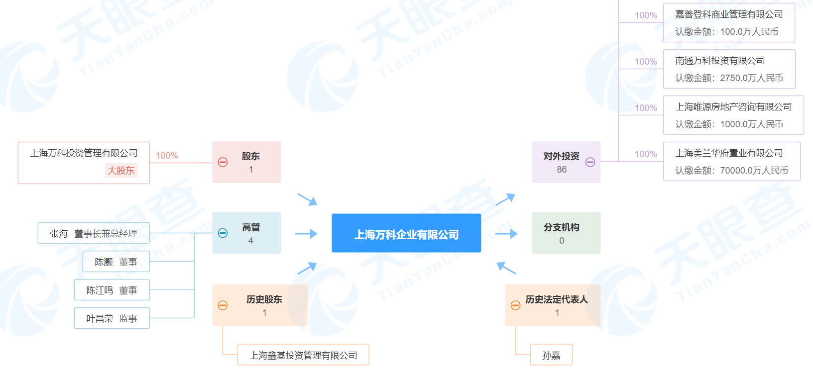
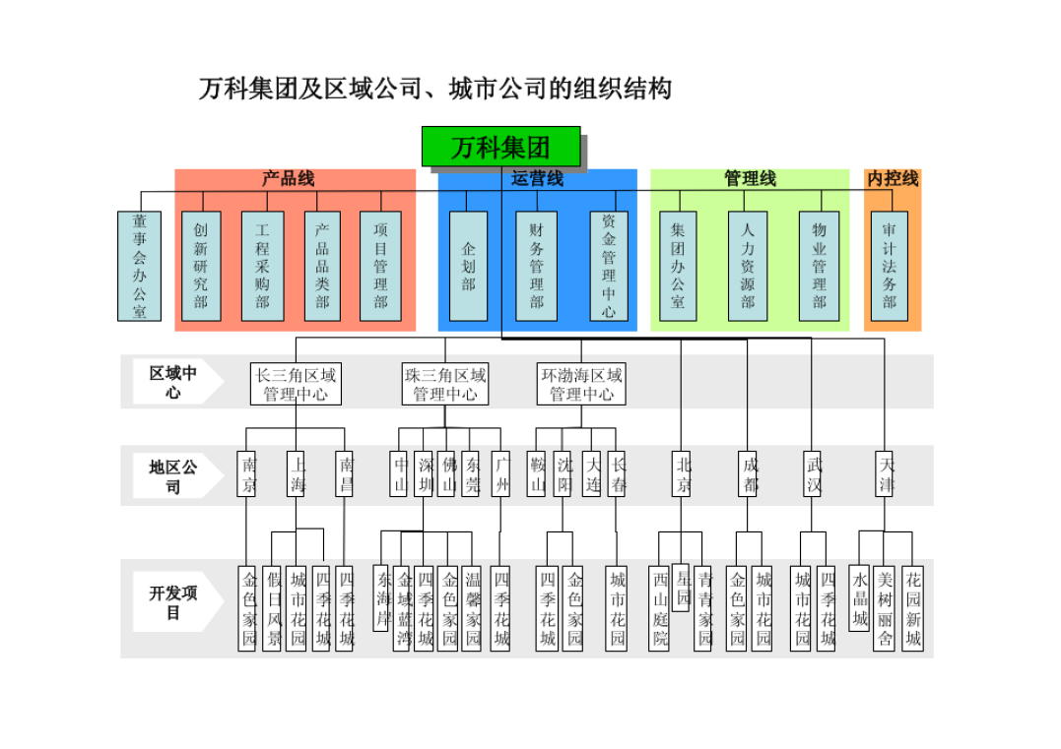
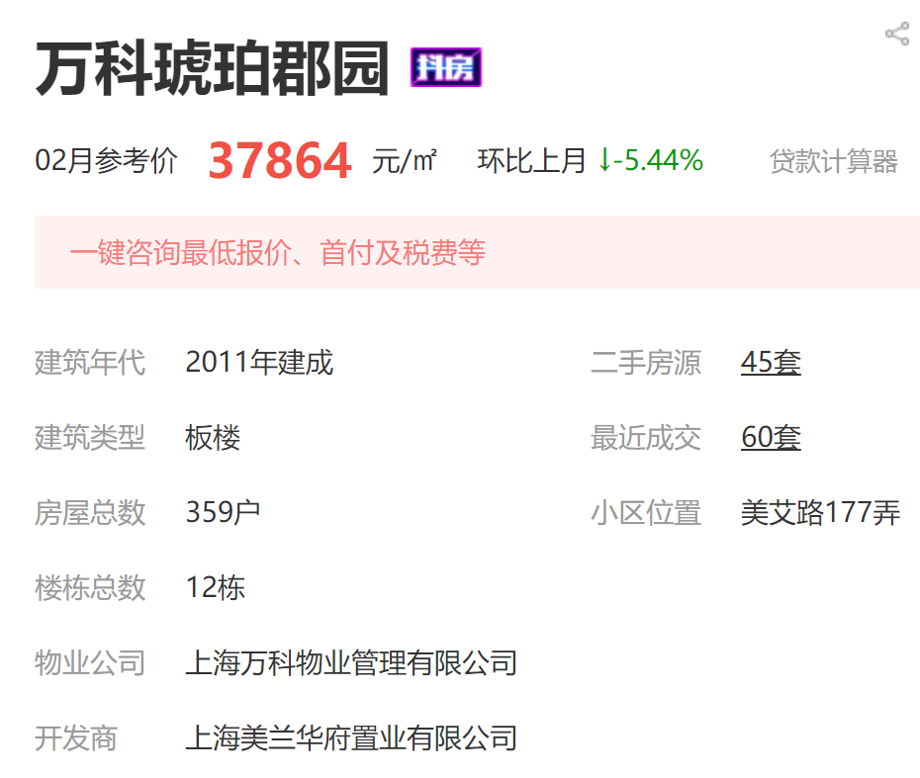
费用承担主体丨示例

Slide 10
费用承担主体丨示例
例子：上海公司设计管理部张三，报销1000块钱部门活动经费，使用办公用品发票
张三雇佣关系属于，上海美兰华府置业有限公司
因此开票抬头是“上海美兰华府置业有限公司”
业务属性：上海公司、设计管理部、张三、活动经费、1000块钱（反映真实业务）
账务属性：上海美兰华府置业有限公司、办公用品费、1000块钱（满足国家会计法则，满足税法，反映企业账务结果）

Slide 11
场景3：项目全盘预算
业务诉求-场景描述
是什么： 项目全生命周期的总费用预算，包括和全盘预算的编制、调整、考核、控制 为什么： 一个项目往往周期会跨度2~4年之久，需要对项目全盘预算进行跟踪和考核 怎么做： 各项目在项目启动会确定整个项目的营销费率、项目总可售货值，根据货值*营销费率提取项目总可用营销预算。
业务痛点
前期营销费用投放过快，优质房源售出，剩余房源滞销无费用预算，导致费用预算被迫追加超出目标预算 目标预算根据目标货值得出，过程中没有根据动态货值持续刷新，降价带来货值折损没有反映到目标预算

Slide 12
场景3：项目全盘预算
项目销售总货值（20亿）
费率比（3%）
项目费用预算目标（6千万）
项目启动：全盘预算确定
逐年分解，年度不超全盘
每年：分解到科目、月度形成年度预算
2018翡翠绿洲年度预算 | 1月 | 2月 | … | 12月
推广费 | 1000 | 1000 |  | 1000
售楼处行政费
逐月分解，月度累计不超年度
2018年1月营销月度计划 | 1月 | … | 6月
3号线地铁内楼盘宣传半年 | 1000 | … | 1000
1月售楼处保洁费
每月：分解到事项形成月度营销预算

Slide 13
营销费用全盘预算丨示例
营销费率
附表3 | 营销费率
项目货值≤5亿元 | 2.85%
5<项目货值≤7亿元 | 2.75%
7<项目货值≤10亿元 | 2.65%
10<项目货值≤12亿元 | 2.55%
12<项目货值≤15亿元 | 2.40%
15<项目货值≤20亿元 | 2.25%
20<项目货值≤25亿元 | 2.10%
25<项目货值≤35亿元 | 1.85%
项目货值≥35亿元 | 1.60%
注：
1、根据营销费用管理制度首进城市相关规定，新进入城市的第一个项目地块，首年度营销费率在上述基础上增加0.5%；
2、售楼处、样板房、示范区等建造设施费根据营销费用管理制度实施年度分摊；
3、涉及写字楼、商铺的项目，写字楼和商铺等车位外非住宅产品部分营销费率在上述基础上增加1%；
4、当某片区相邻的多个在建地块均为同一城市公司开发地块时，自第三个地块起营销费率在上述标准上下调0.3%；
5、各城市公司年度营销费用、管理费用为各项目营销费用及管理费用之和，城市公司营销及管理费率为各项目营销及管理加权费率。

Slide 14
管理费用全盘预算丨示例
项目货值（亿元） | 管理费率 | 管理费保底值（万元）
货值≤5 | 1.30%
5＜货值≤7 | 1.20% | 650
7＜货值≤10 | 1.00% | 840
10＜货值≤12 | 0.90% | 1000
12＜货值≤15 | 0.80% | 1080
15＜货值≤20 | 0.65% | 1200
20＜货值≤25 | 0.55% | 1300
25＜货值≤35 | 0.45% | 1375
货值≥35 | 0.30% | 1575
注：
1、各项目目标利润测算时，集团按销售收入的1.6%计提各项目集团管理费用，项目结算时按项目总回款额1.6%计算集团管理费用。
2、各城市公司年度营销费用、管理费用为各项目营销费用及管理费用之和，城市公司营销及管理费率为各项目营销及管理加权费率。

Slide 15
项目全盘预算-业务流程
该流程关键点：
①全盘预算=目标总货值*费率指标
流程关键点说明：
①项目启动会前，各相关部门根据项目总货值及费率指标测算出项目全盘预算，由财务部门汇总后上会讨论定版，线上完成审批确认。

Slide 16
项目全盘预算-知识要点
费率目标一般会参考历史项目经验或者对比行业数据，目前全国营销费率平均值大概在2%~3.5%左右，影响项目费率有如下几个因素： 1.有无中介渠道佣金，浮动会在0.5%左右。 2.跨多区域企业新进城市项目会比品牌成熟城市项目费率略高。 3.项目的货值盘面不同费率会有差异，理论来说大盘项目费率要比小盘费率低，根据具体情况浮动可能在0.1%~0.5%。

Slide 17
场景4：费用年度预算
业务诉求-场景描述
是什么： 集团公司以发展战略为导向，结合未来几年经营预测，确定预算期内各子公司经营目标。 财务组织各业务部门，根据经营目标编制年度费用预算，集团按各部门进行编制上报，子公司以项目为单位汇总上报，审批通过后作为后续费用控制标准，各部门受年度经营目标控制，各项目年度费用预算受项目全盘预算控制。 为什么： 年度费用预算是费用控制的基准线；实现费用分级管控的基础；指导业务工作的开展（发生口径预算） 怎么做： 1、集团会根据年度战略目标下达一个预算分解到城市公司。 2、城市公司会根据来年业务目标定一个初步目标（测算方式会有按人算行政类、按项目业绩算营销类等等），过程中会与集团反复讨论和博弈。 3、集团与城市公司中间会经过三上三下最终确定总预算。
业务痛点
1、集团考核公司年度总预算，但是无法控制公司内部进行不合理调剂，导致偏离实际业务，最终预算考核看似合理。 2、公司年度总预算执行时，按科目总额控制，无法按预算部门控制。有部门支出速度快占用相关科目大部分金额，导致其他部门后续发生业务无法支出。

Slide 18
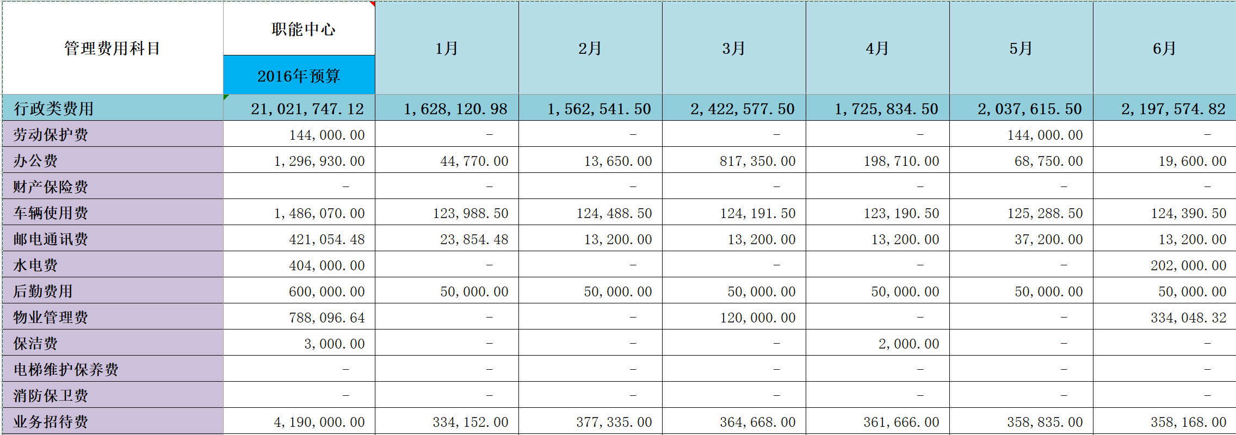
年度费用预算|示例
管理费用科目 | 地 产 汇 总 | 职能中心 | A项目 | B项目 | C项目 | D项目 | E项目
 | 2016年预算 | 2016年预算 | 2016年预算 | 2016年预算 | 2016年预算 | 2016年预算 | 2016年预算
行政类费用 | 31,174,465.71 | 21,021,747.12 | 203,864.00 | 440,956.00 | 228,638.00 | 39,200.00 | 109,760.00
劳动保护费 | 503,000.00 | 144,000.00 | 13,000.00 | 39,000.00 | 16,000.00 | 18,000.00 | 13,000.00
办公费 | 1,675,211.80 | 1,296,930.00 | 3,860.00 | 15,900.00 | 4,360.00 | 1,200.00 | 4,360.00
财产保险费 | - | - | - | - | - | - | -
车辆使用费 | 2,408,600.00 | 1,486,070.00 | - | - | - | - | -
邮电通讯费 | 816,984.87 | 421,054.48 | 3,900.00 | 7,200.00 | 3,600.00 | - | 2,400.00
水电费 | 716,900.00 | 404,000.00 | - | 8,000.00 | - | - | -
后勤费用 | 1,622,936.40 | 600,000.00 | 13,104.00 | 93,456.00 | 69,678.00 | - | -
物业管理费 | 1,075,696.64 | 788,096.64 | - | - | - | - | -
保洁费 | 93,800.00 | 3,000.00 | - | - | - | - | -
电梯维护保养费 | 1,500.00 | - | - | - | - | - | -
消防保卫费 | - | - | - | - | - | - | -
业务招待费 | 7,890,000.00 | 4,190,000.00 | 70,000.00 | 250,000.00 | 120,000.00 | 20,000.00 | 80,000.00
差旅费 | 3,941,000.00 | 2,799,000.00 | 100,000.00 | 18,000.00 | 15,000.00 | - | 10,000.00
会务费 | 100,000.00 | 28,000.00 | - | 8,000.00 | - | - | -
租赁费 | 1,345,204.00 | 32,004.00 | - | - | - | - | -
修理费 | 150,000.00 | 122,600.00 | - | 1,400.00 | - | - | -
律师诉讼费 | 900,000.00 | 900,000.00 | - | - | - | - | -
上市费用 | 800,000.00 | 800,000.00 | - | - | - | - | -
品牌费用 | 3,640,000.00 | 3,640,000.00 | - | - | - | - | -
软件开发及系统维护费 | 3,110,032.00 | 3,036,992.00 | - | - | - | - | -
办公楼装修费用 | 353,600.00 | 300,000.00 | - | - | - | - | -

Slide 19
年度费用预算-业务流程
该流程关键点：
①全盘预算控制年度预算
②年度预算按部门编制，以公司为单位汇总审批
流程关键点说明：
①若启用全盘预算控制，则项目年度预算汇总值不允许超出项目全盘预算的年度指标值。
②各预算部门编制下年年度费用预算，由行政运营部确认后汇总发起年度预算审批。

Slide 20
年度费用预算-知识要点
发生与支付口径：
发生口径预算用于管控业务前端能否发生，比如合同立项、行政采购申请，因此发生口径预算的编制是以业务发生时间确定；
支付口径预算用于管控这笔钱能不能付出去，是现金流的概念。
Notes:
如施工总包：除基本信息外，重点看项目管理能力、工程现场考察、近两年施工项目、项目经理；
如材料供应商：规模、资金、生产能力、供货能力；

Slide 21
场景5：营销月度计划
业务诉求-场景描述
是什么： 为了能够准确的铺排营销推广计划，对营销策划过程进行管控，因此需要营销线定期月度上报营销推广计划，根据推广计划指定营销月度预算。 为什么： 由于营销业务受市场环境影响较大，年度预算中每月的预算只能是一个初步估算是不准确的，因此企业为要求项目营销部每月或双月上报本项目营销月度预算，集团营销管理中心批复，采用这种方式进行营销策划工作的过程跟踪与管控 怎么做： 1）每月月底根据下月营销策略铺排工作项，并上报对应的预算金额。 2）确定后的月度营销预算原则上是不能超出的，如果有客观原因可申请调整。 3）营销月度计划的范围建议主要针对推广类费用，其他日常固定额度的费用月度管理意义不大。
业务痛点
营销策划中因市场、政策、竞争等多方面的影响，需要经常调整推广策略，月度预算金额波动大决策难 月度营销预算金额审批后，执行和预计偏差大。管理强控缺少抓手，预算调整申请不及时或者不申请。造成预算超支事实，失去管控目的

Slide 22
月度-营销月度计划业务流程
1）每月月底根据下月营销策略铺排工作项，并上报对应的预算金额。
2）确定后的月度营销预算原则上是不能超出的，如果有客观原因可申请调整。
3）营销月度计划的范围建议主要针对推广类费用，其他日常固定额度的费用月度管理意义不大。

Slide 23
营销月度计划丨示例
1月 |  |  | 第一周 |  |  | 第二周 |  |  |  |  |  |  | 第三周
来人分解 |  |  | 100组 |  |  | 120 组 |  |  |  |  |  |  | 92 组
成交分解 |  |  | 311万 |  |  | 1600 万 |  |  |  |  |  |  | 3000 万
动作 |  | 日期 | 1 | 2 | 3 | 4 | 5 | 6 | 7 | 8 | 9 | 10 | 11 | 12 | 13 | 14 | 15 | 16 | 17
策划 | 户外 | 动作 | 车亭路影振路、北松公路车峰路、沪闵路元江路、车身
 |  | ¥ | 户外共计10万
 |  | 来人 | 2 | 3 | 1 | 1 | 1 | 1 | 1 | 1 | 1 | 1 | 1 | 1 | 1 | 2 | 3 | 2 | 1
 | 楼幅 | 动作 | 阵地楼幅
 |  | ¥ | 阵地楼幅效果佳，发布费已在2015年付清
 |  | 来人 | 1 | 1 | 1 | 1 |  | 1 |  | 1 | 1 | 1 |  | 1 |  | 1 | 1 |  | 1
 | 莘庄地铁 | 动作 |  |  |  |  |  |  |  |  |  |  |  |  |  |  |  | 画面更换
 |  | ¥ | 费用11万
 |  | 来人 | 1 | 2 | 1 | 1 | 1 | 1 | 1 | 1 |  | 1 |  |  | 1 | 1 |  | 1
案场 | call客 | 动作 |  |  |  | 拨打竞品客户名单
 |  | ¥ | 不产生费用
 |  | 来人 | 2 | 3 |  | 1 | 1 | 2 | 1 | 2 | 2 | 1 | 1 | 1 | 2 | 2 | 2 | 3 | 1
 | 老带新配合活动 | 动作 |  |  |  | 1套1万全民营销奖励，配合暖场活动，成交客户新年福袋发放，新老客户盘活
 |  | ¥ |  |  |  |  |  |  |  |  |  |  | 周末暖场预估2场，另给已成交客户发放新年福袋，召集新老客户回笼案场，费用12万
 |  | 来人 | 5 | 6 | 3 | 1 | 1 | 1 | 1 | 1 | 1 | 1 | 1 | 2 | 1 | 1 | 2 | 8 | 5
渠道 | 中介 | ¥ | 中介渠道180万
 |  | 来人 | 20 | 15 | 10 | 8 | 3 | 3 | 2 | 3 | 15 | 10 | 3 | 6 | 3 | 8 | 10 | 13 | 10
 |  | 动作 |  |  |  | 多家中介带看，设置专场
 | 全民营销 | ¥ | 全民营销1万/套，费用2万
 |  | 来人 | 1 |  |  |  |  |  |  |  |  |  |  | 1 |  |  |  |  | 1

Slide 24
场景6：费用预警强控
业务诉求-场景描述
是什么： 项目全盘预算、年度预算分科目分考核对象，设定目标强控比例，超出后相关业务无法申请 为什么： 预算制定后，最重要的就是对子公司和部门进行预算的强控，需要制定一套控制和考核的规则，防止预算最终无法落地。 怎么做： 1）确定各个项目全盘预算的编制粒度、控制方式、考核指标 2）确定年度预算的编制粒度、控制周期、余量处理模式等等 3）确定营销月度计划的控制方式。
业务痛点
预算控制的制度文档与实际执行两张皮，业务流程审批中无法结合目标预算和动态使用情况决策。 业务执行完成后请款，无法判断是否存在超支的风险。

Slide 25
费用预警强控丨示例
对应项目 | （代理项目）营销费用比例
 | 厦漳泉区域 | 其他区域
天系 | 2.70% | 2.90%
蓝湾/四季系 | 2.50% | 2.70%
备注：其他区域费用比例含品牌落地费用
对应项目 | （自售项目）营销费用比例
 | 厦漳泉区域 | 其他区域
天系 | 2.30% | 2.50%
蓝湾/四季系 | 2.10% | 2.30%
备注：其他区域费用比例含品牌落地费用

Slide 26
费用预警强控丨示例
各阶段推广费用比例管控
项目类型及区域 |  | 首次开盘前 | 全案销售额完成50% | 全案销售额完成80%
住宅 项目 | 厦漳泉区域/ 其它区域 （非一线城市） | 30% | 60% | 80%
 | 其它区域 （一线城市） | 40% | 70% | 85%
商办项目 旅游度假项目 综合体项目 |  | 40% | 70% | 85%
全案销售额达到50%-80%
推广费与销售进度的偏差比≤10%，则由项目公司自行控制；
10%＞偏差比≤20%的，营销管理部需介入了解评判；
偏差＞20%的，项目原则上需重新提报整案营销预算，经总裁审批后方可执行。
偏差比＝推广费用支出比例-销售指标完成率
推广费用支出比例＝实际推广费用累计发包额/全案企划推广费用预算总额
销售指标完成率＝实际累计签约金额/全案销售目标

Slide 27
合同管理
02
PSPS表对应业务场景
1、合同立项
2、合同签订
3、合同验收
4、合同请款
Notes:
大家好，我是郑州区域解决方案卢晓伟，今天我给大家讲一下费用业务标准化的合同管理部分
本单元主要包括合同立项、签订、验收、请款四大业务场景

Slide 28
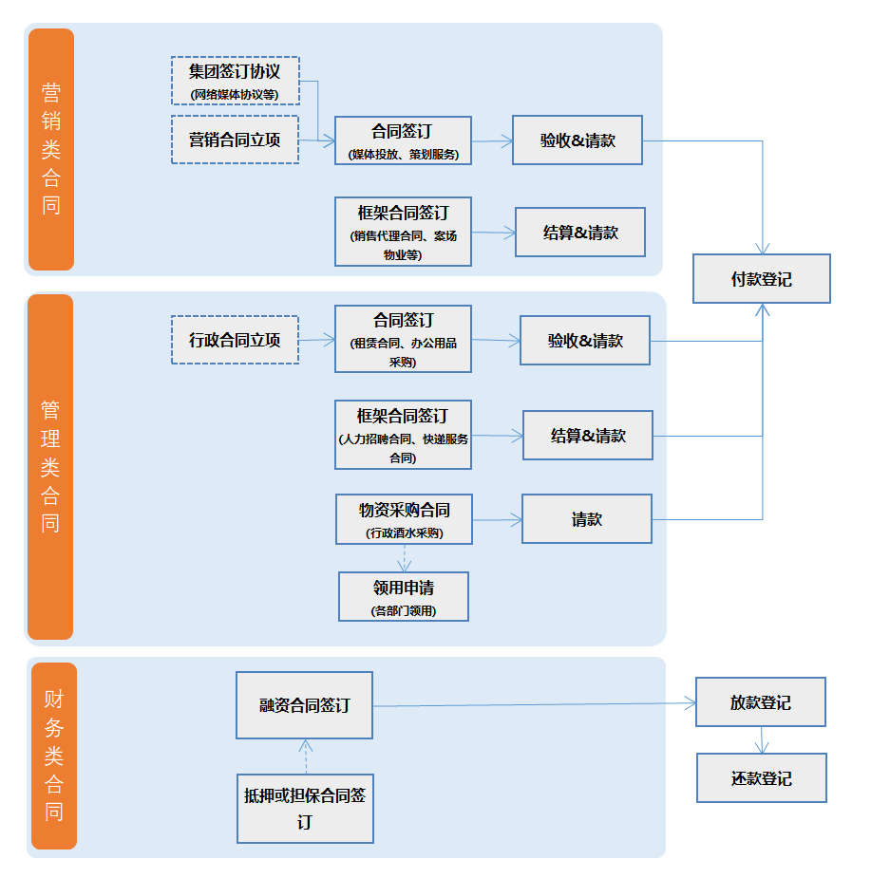
地产企业费用合同分类
营销类合同：
推广合同、销售代理合同、案场物业合同、销售物料合同、展示区装修合同等
管理类合同：
行政采购合同、固定资产合同、人力招聘合同、行政服务合同、法务服务合同、信息化合同等
财务类合同：
融资合同、抵押或担保合同等
Notes:
再讲具体场景之前呢，我们先了解一下地产企业主要的费用合同都有哪些以及管理的方式
广义上呢有三大类，基于销管财三大费用，主要分为营销类、管理类和财务类三类
主要的费用合同呢，集中在营销类和管理类，这也是地产行业费用合同的管控重点
通过这张图我们可以看到，这两类合同除了一些特殊的框架合同和集团集中物资采购合同之外，都是通过先立项再签合同、先验收再请款的方式进行管理
下来我们就逐一对这四大场景进行介绍

Slide 29
场景1：合同立项
客户诉求-场景描述
是什么： 在合同签订前，先要发起合同的立项申请，包括了对签订的必要性、金额、签订方式等内容进行审批和协商。 为什么： 由于费用类合同业务灵活，合同是否要签订需要由业务领导进行事前的判断。 怎么做： 1）事前：合同签订前进行立项的发起，发起人需要提供初步的资料包括了签约内容、预选供应商、预估金额等。 2）事中：业务领导对合同立项进行审批。 3）事后：立项通过后发起招标和比价（如果有需求）。
业务痛点
合同立项审批未明确与项目预算目标的影响，根据立项单签订合同存在预算超支风险

Slide 30
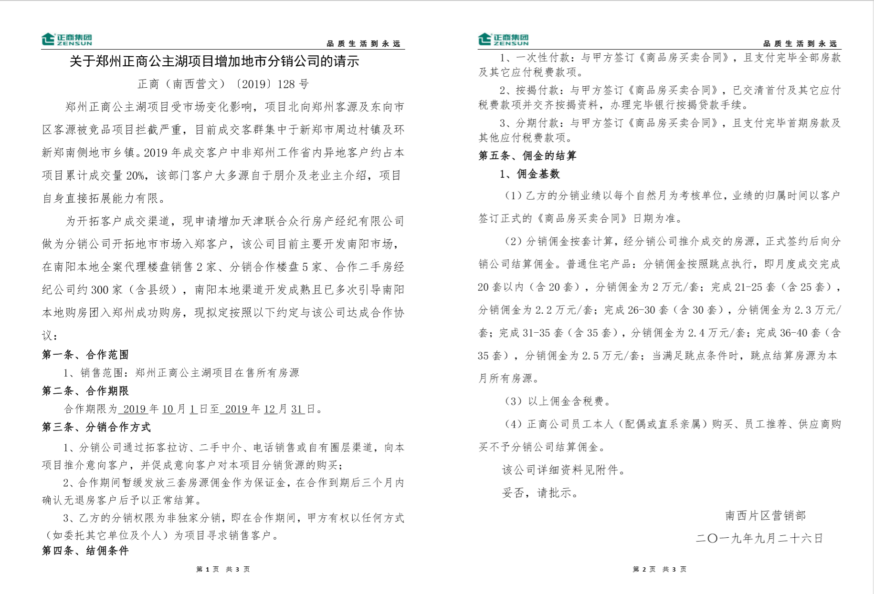
合同立项 –业务表单示例（无总价）
合同签订的必要性
合同的付款条件
合同的期限

Slide 31
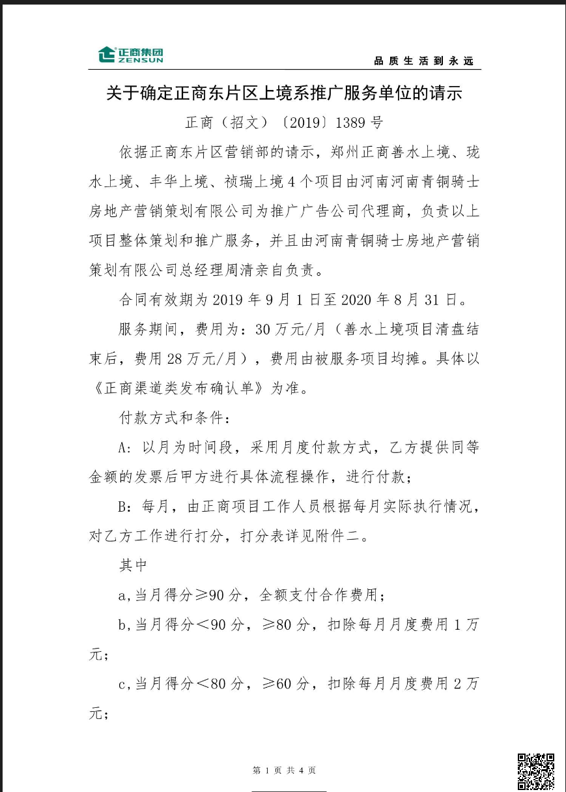
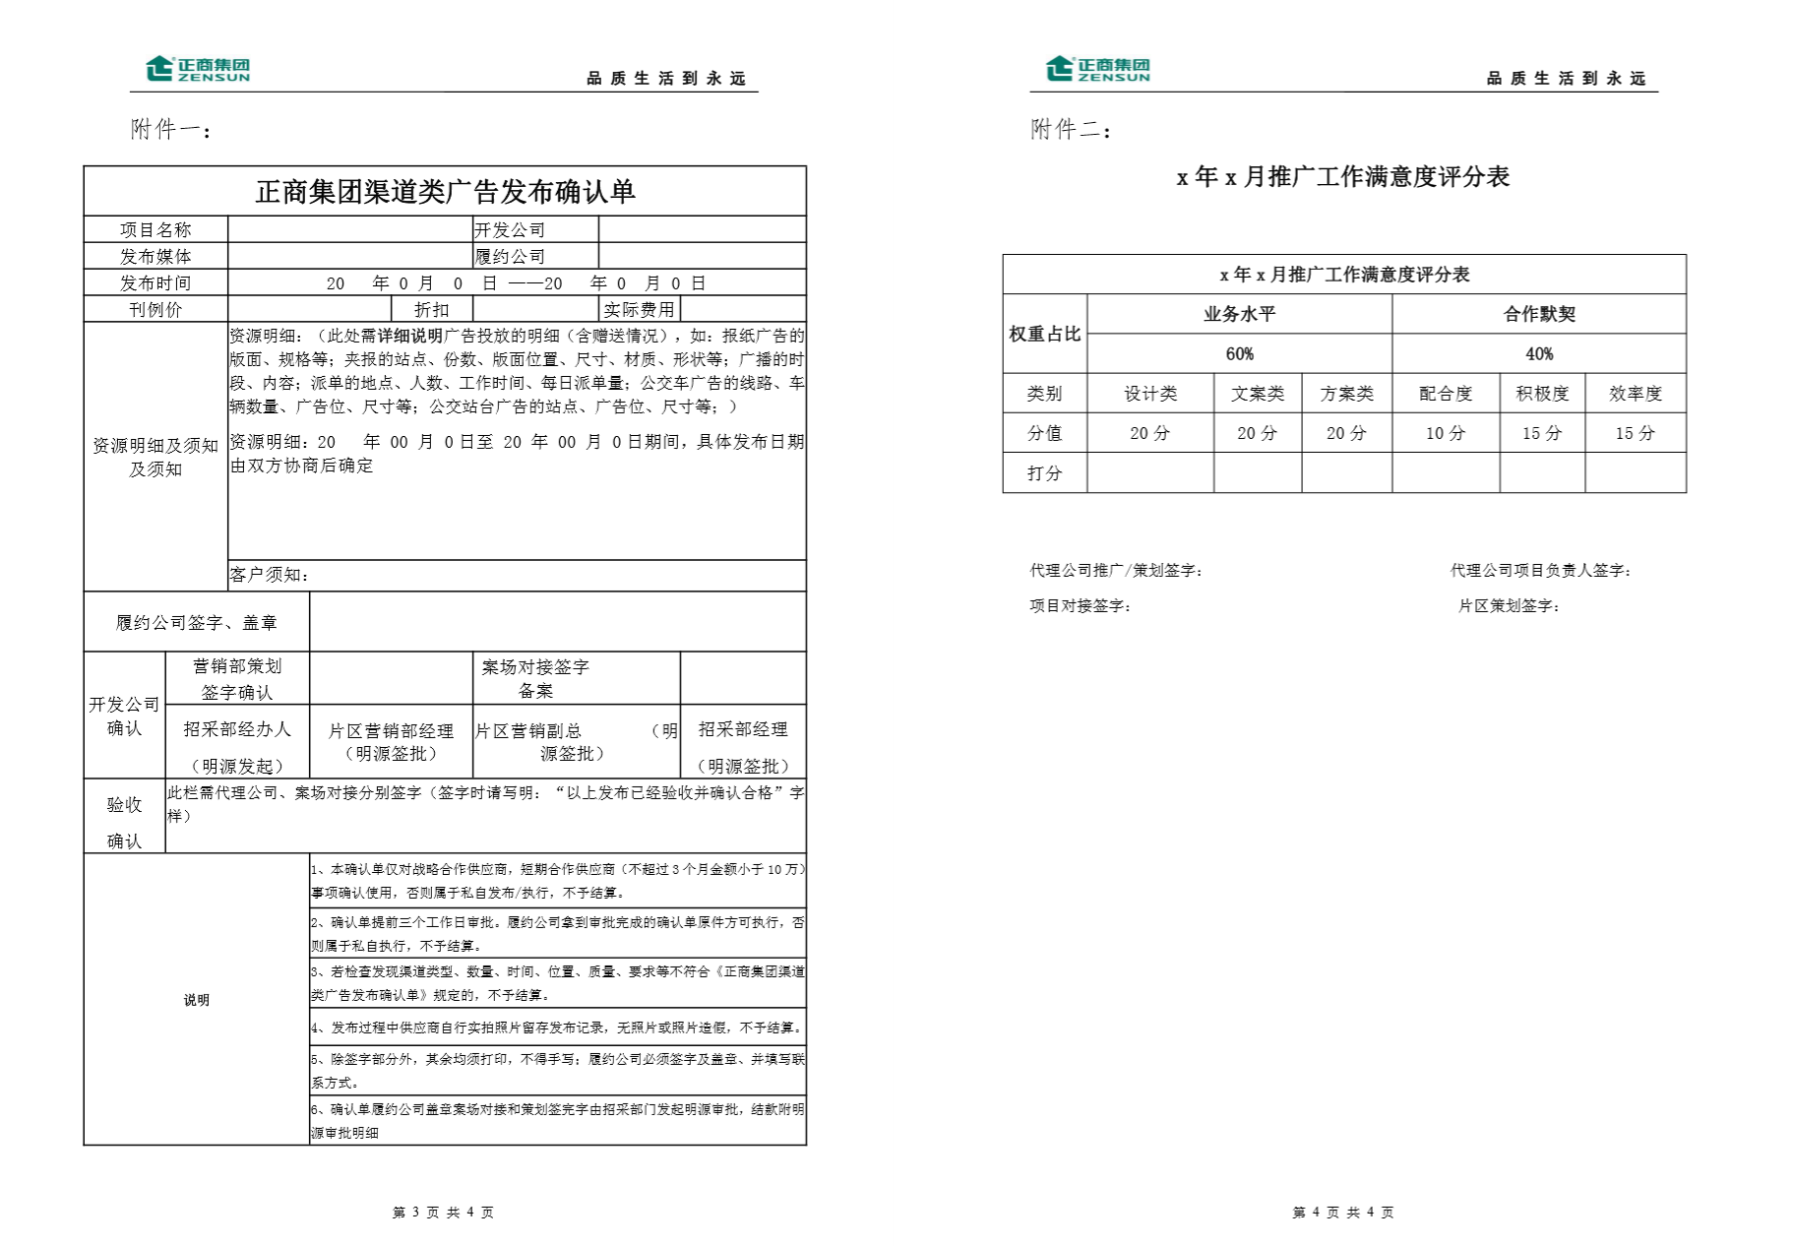
合同立项 –业务表单示例（有总价）
合同签订的必要性
合同的期限、金额
合同的付款条件

Slide 32
合同立项 –典型业务流程
该流程关键点：
①合同立项受费用预算控制
流程关键点说明：
①立项旨在请示事项是否可行，预算是否够用，预算满足且事项批准立项才可以审批通过；通过立项控制合同业务发生，原则上合同金额≤立项金额。

Slide 33
场景2：合同签订
客户诉求-场景描述
是什么： 集团或区域公司为了控制费用、保障质量等需求，一般会根据营销和行政事项与供应商签订执行合同，这些合同又依据不同的业务分成不同的类别：营销推广合同、营销代理合同、行政类合同、人力类合同、信息化合同、融资类合同等等。 为什么： 保证合同合法、合规执行，同时能有效的做好费用管控； 怎么做： 1、根据企业合同管理条例，明确合同的签订方式（招标、议标、三家比价、直接委托等） 2、线下与供应商谈妥合同基本内容，包括了服务范围、商务价格、发票税率、违约处理等 3、双方达成一致后盖章签字合同正式生效。
业务痛点
1、存在合同没有立项或者采购计划，直接签订的合同； 2、存在事都已经办了，回过头来补办合同的（违规流程倒挂）。 3、录入及时性：【项目营销对接人】合同登记存在申报和录入不及时问题，导致项目营销费用统计滞后； 4、事前不清楚费用归属：【集团某个信息化合同】不清楚这部分费用应该归属到集团还是项目；

Slide 34
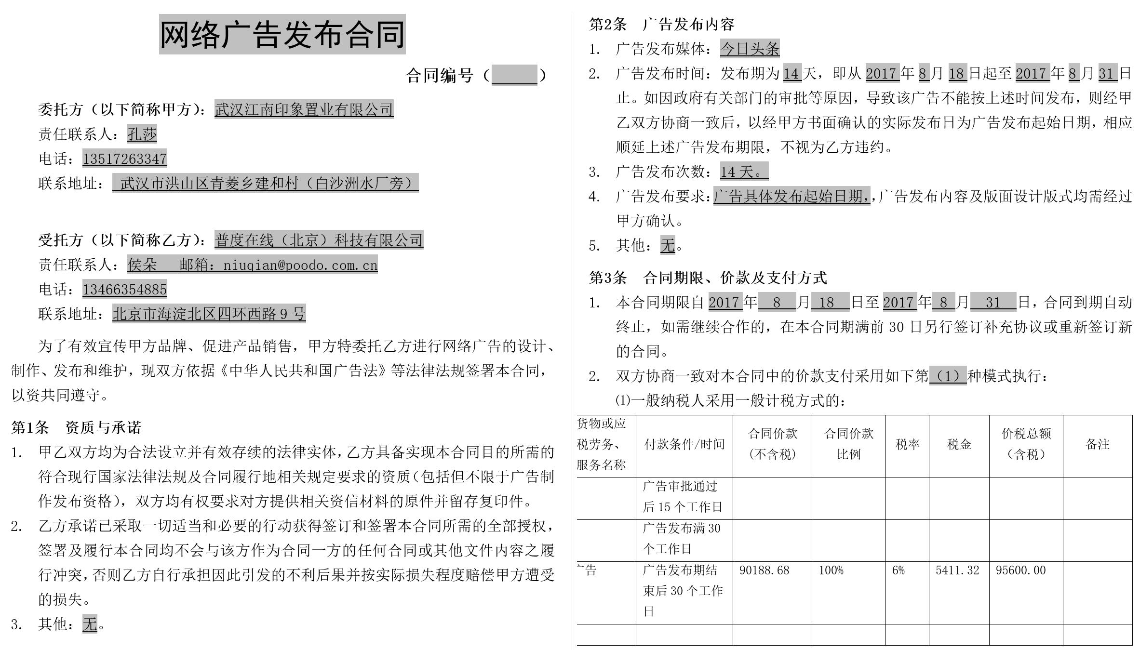
营销合同 –业务表单示例
合同的履约周期
合同的甲乙双方
合同价款的支付方式

Slide 35
合同签订 –典型业务流程
该流程关键点：
①合同先立项，合同金额≤立项金额
流程关键点说明：
①通常合同签订前先立项，预算满足且事项批准才会发起合同，因此合同需关联立项单，原则上合同金额不允许超出立项金额。

Slide 36
场景3：合同验收
客户诉求-场景描述
是什么： 合同阶段性完成后，甲方需要验收服务成果或者商品，验收通过后方可申请付款，这个过程就叫合同验收。 为什么： 对合同阶段性完成的成功检验，避免盲目付款导致的风险。 怎么做： 1、当合作商阶段性完成合同约定后，甲方需要对服务内容进行验收 说明:针对不同合同验收内容会有不同：比如营销活动类需要对活动场景的布置、用料进行检查；如果是销售代理类需要针对已销售房间做佣金决算；如果是物料采购类需要针对物料质量和数量进行检查等。 2、验收完成后将验收成果沉淀出文档附件或者图片等形式递交给上级进行审批。
业务痛点
1、对验收过程的要求不清晰，比如活动要提供现场图片有哪些角度的拍摄，渠道提供的效果清单有哪些要求，当没有一个清晰的标准时就容易导致最终钱乱花。 2、合同按进度按效果付款时，是否已发生，是否已达标，需要满足集团管理制度要求才能付款。实际执行过程存在风险，导致多付错付，没有进行相关的控制

Slide 37
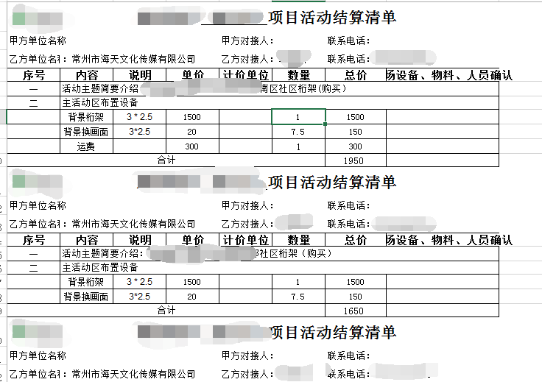
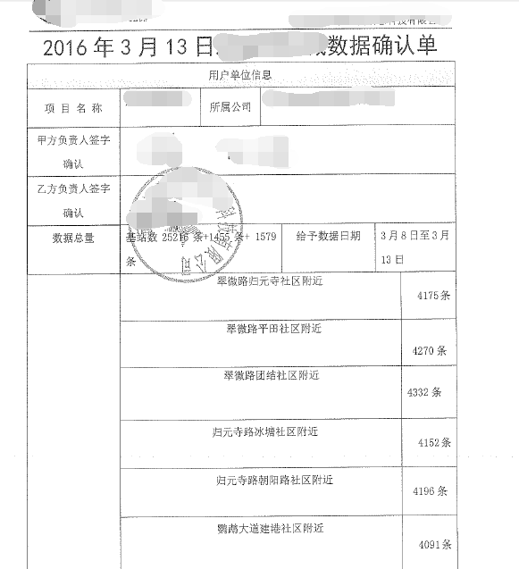
合同验收 –业务表单示例
提供物料清单
提供服务效果

Slide 38
合同验收 –典型业务流程
该流程关键点：
①合同金额≥验收金额
流程关键点说明：
①通常营销推广类合同通过验收控付款的方式确保营销推广费用的成效，基于合同发起合同验收，验收金额≤合同金额。

Slide 39
场景4：合同请款
客户诉求-场景描述
是什么： 合同达到付款条件时，乙方提出付款要求，甲方发起付款申请进行流程审批，通过之后形成合同应付款，方可进行支付。如果有资金计划时，一般会在资金计划统筹金额下进行付款申请流程审批 为什么： 保证业务顺利开展，同时避免超付。 怎么做： 【各合同经办人】 1、基于合同签订时的付款条件、营销和行政合同最终执行效果发起请款；基于付款计划，结合项目资金计划，由合同经办人发起合同款项支付申请。 2、【公司】-【财务】 请款审核通过后财务直接对供应商进行付款。
业务痛点
合同效果与合同付款时机不匹配的问题，提前付款了； 付款申请金额与合同、补充协议等审批金额无关联，多次付款容易产生超付情况

Slide 40
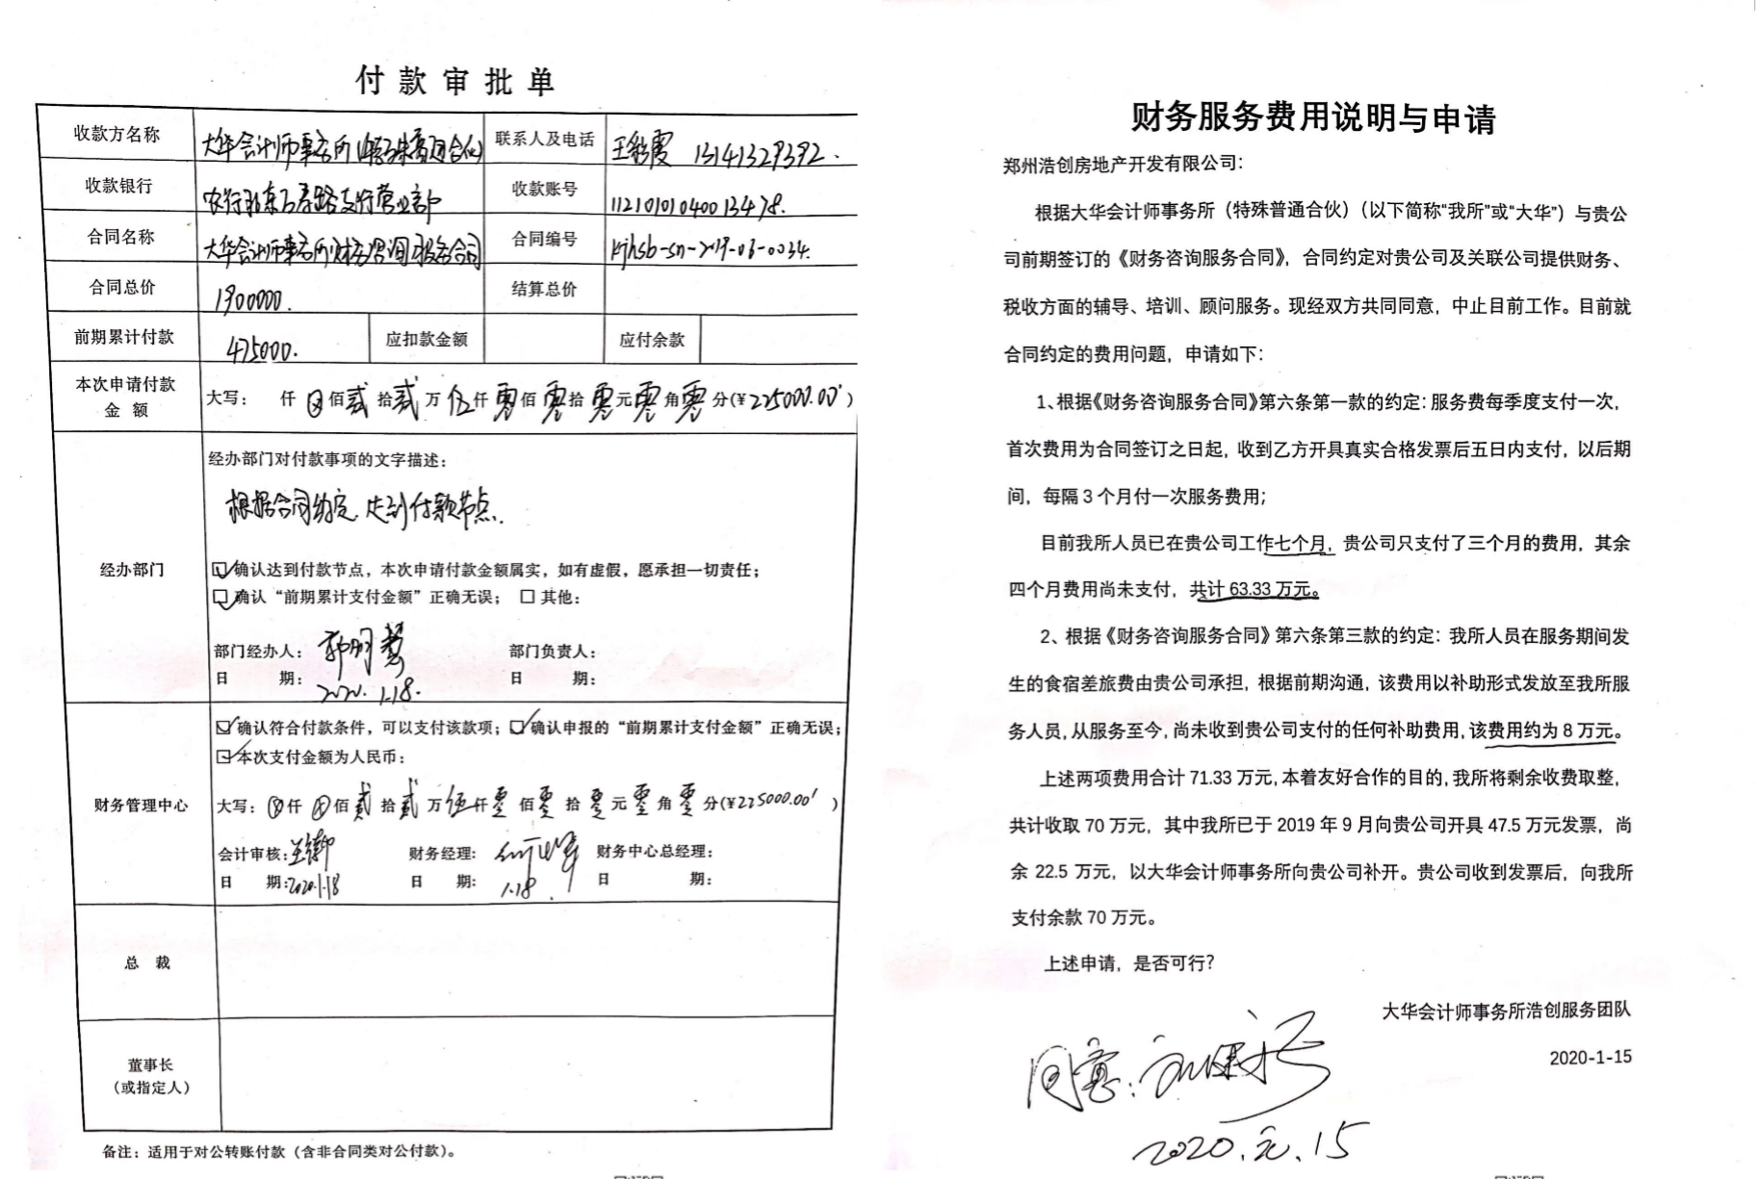
合同请款 –业务表单示例
合同付款情况
合同执行及履约情况

Slide 41
合同请款 –典型业务流程
该流程关键点：
①营销类合同依据验收结果发起付款
流程关键点说明：
①通常营销类合同执行过程中，为确保执行效果，依据验收结果发起付款申请，申请金额≤验收金额。

Slide 42
报销管理
03
PSPS表对应业务场景
1、事项申请
2、借款申请
3、费用报销
4、对公请款
Notes:
大家好，下来我再给大家讲一下费用业务标准化的报销管理部分
本单元主要包括事项申请、借款申请、费用报销、对公请款四大业务场景

Slide 43
预算融合到权责体系
费用报销管理是费用控制的重要部分
费用预算
合同立项
合同签订
验收、付款
金额较大（如3W以上）、部分类科目（如品牌推广类等）
必须通过签合同方式
事项申请
对公请款
金额较小，直接发起对公付款
原则：
一事一请一报
个人报销
个人垫付，日常费用类凭发票直接报销
Notes:
再讲具体场景之前呢，我们先看一下费用报销管理在整个费用预算执行环节的位置
通过这张图我们可以看到，在费用预算执行环节，除了费用合同之外，费用主要是通过报销的方式进行发生的
而且有的费用发生是供应商，有的费用发生是企业内部员工，但是这两类业务都是通过先申请再报销的方式进行管理的
下来我们就逐一对费用报销的各个场景进行详细介绍

Slide 44
场景1：事项申请
客户诉求-场景描述
是什么： 员工在发生可能产生公司费用的业务前，会根据公司管理的要求提交相关的申请，并在后续费用报销或对公请款时关联前期完成的申请单，让公司的费用管控业务形成完成的流程闭环。 为什么： 费用控制的抓手，避免费用超支； 费用报销的依据，保证业务规范。 怎么做： 1、企业：制定符合自己业务管理特征的各类型申请表单，体现企业的费用申请管理的业务特征、信息要求等； 2、员工：提交事项相关申请，依据公司管控要求进行费用分摊以及相关信息的填写，例如：出差申请、业务招待申请、行政采购申请等业务
业务痛点
1、企业的事项申请流于行政审批，经常会出现申请已经做了，但是业务发生时发现预算没有了，没有做到事前管控 2、各类申请业务的管理要求是不一致的，无法灵活的、相对应进行管控，导致管理颗粒度无法很好的落地

Slide 45
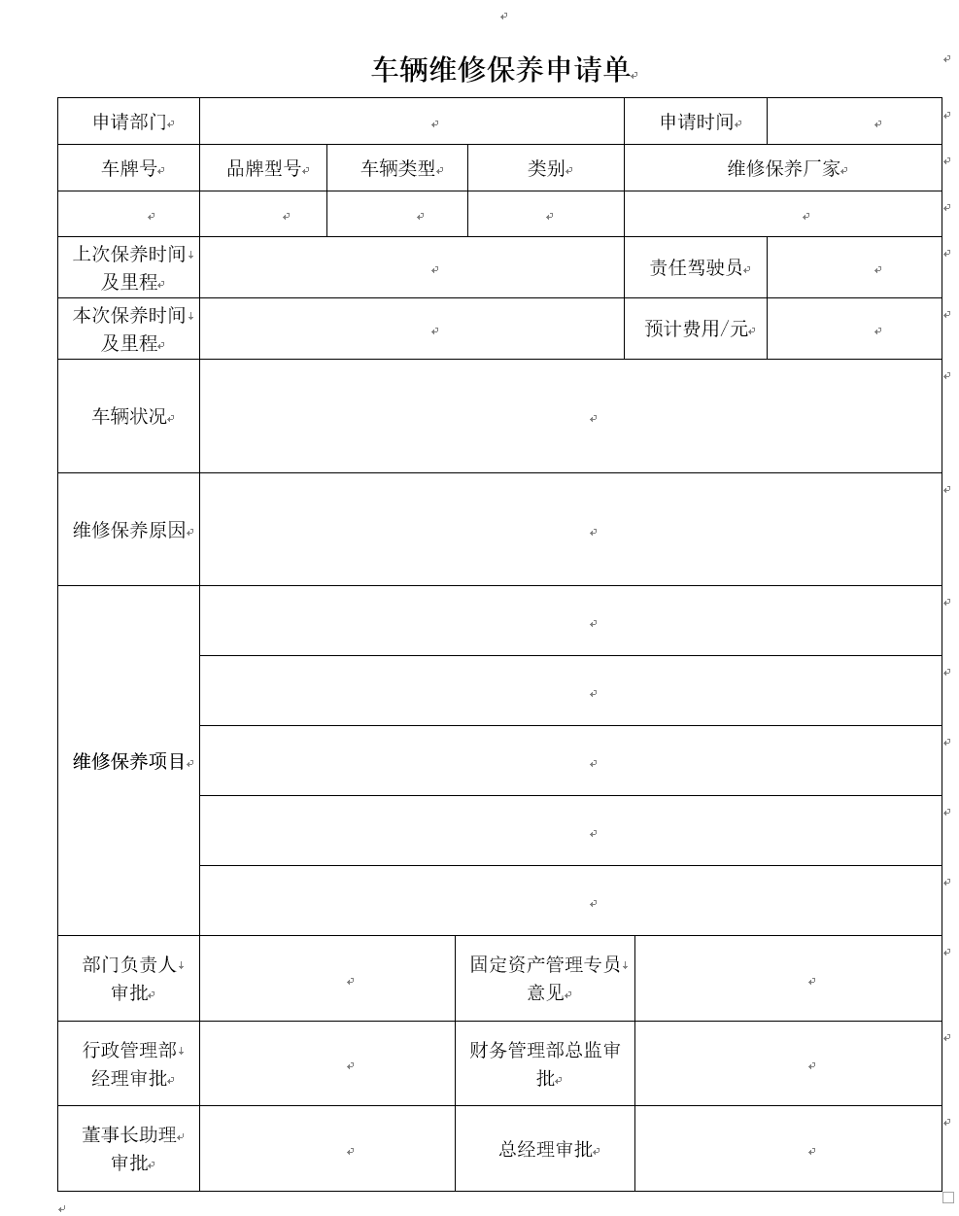
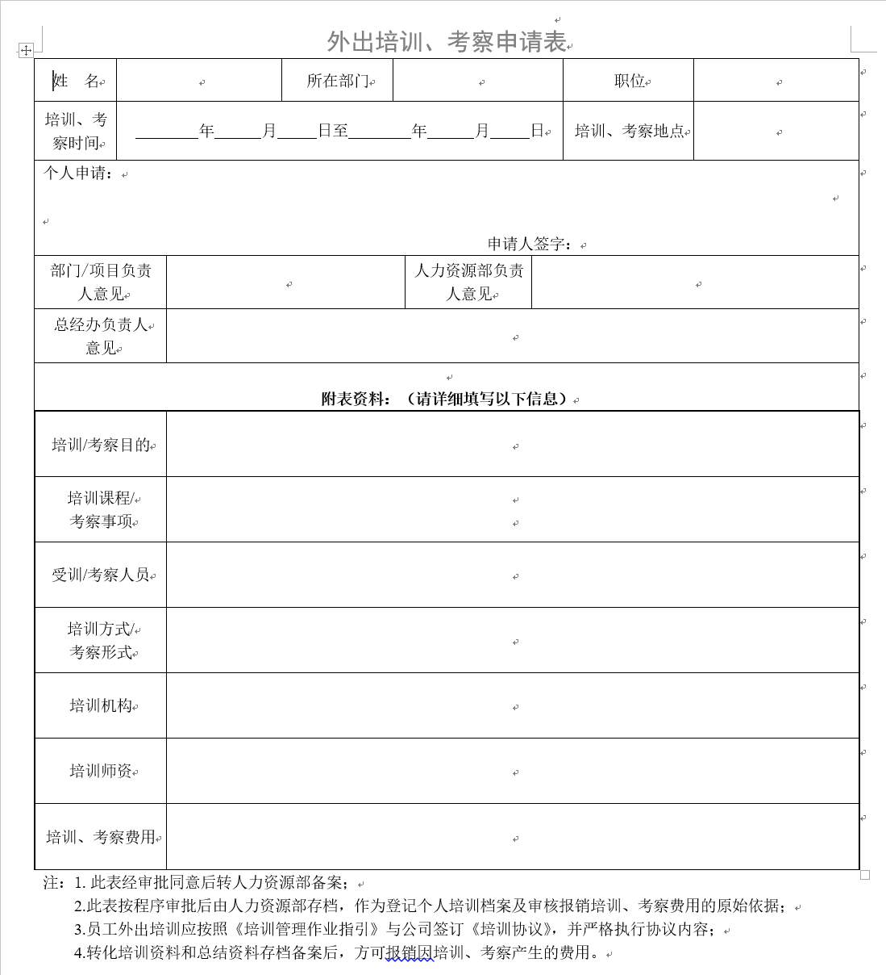
事项申请 –业务表单示例
预计费用
申请事由
申请事由
预计费用

Slide 46
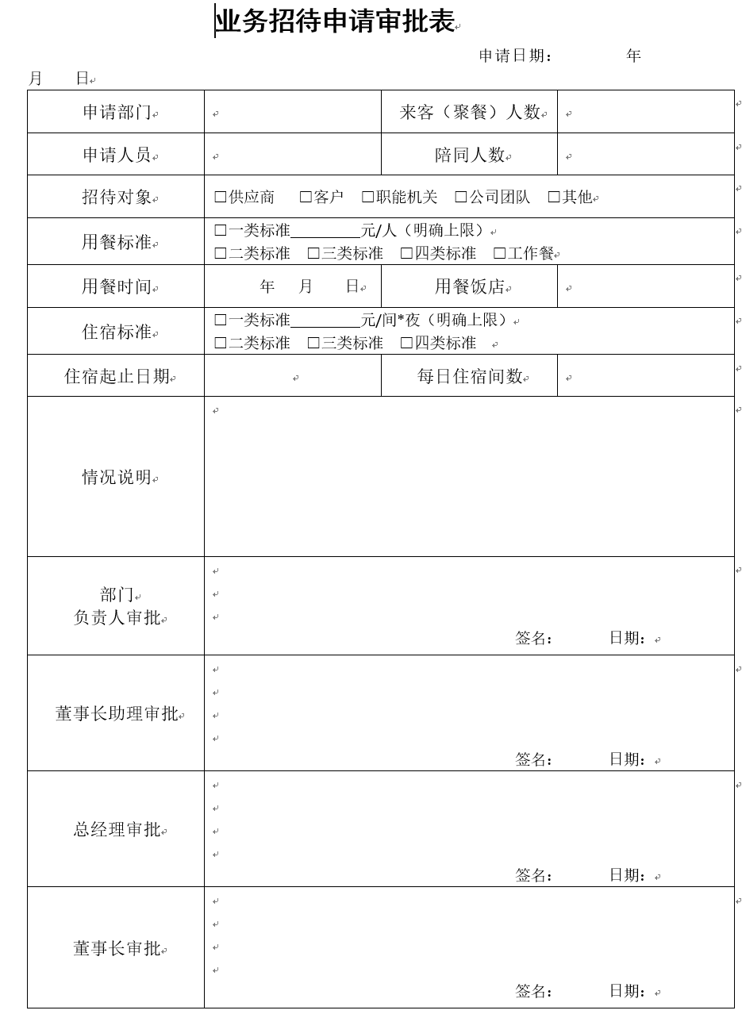
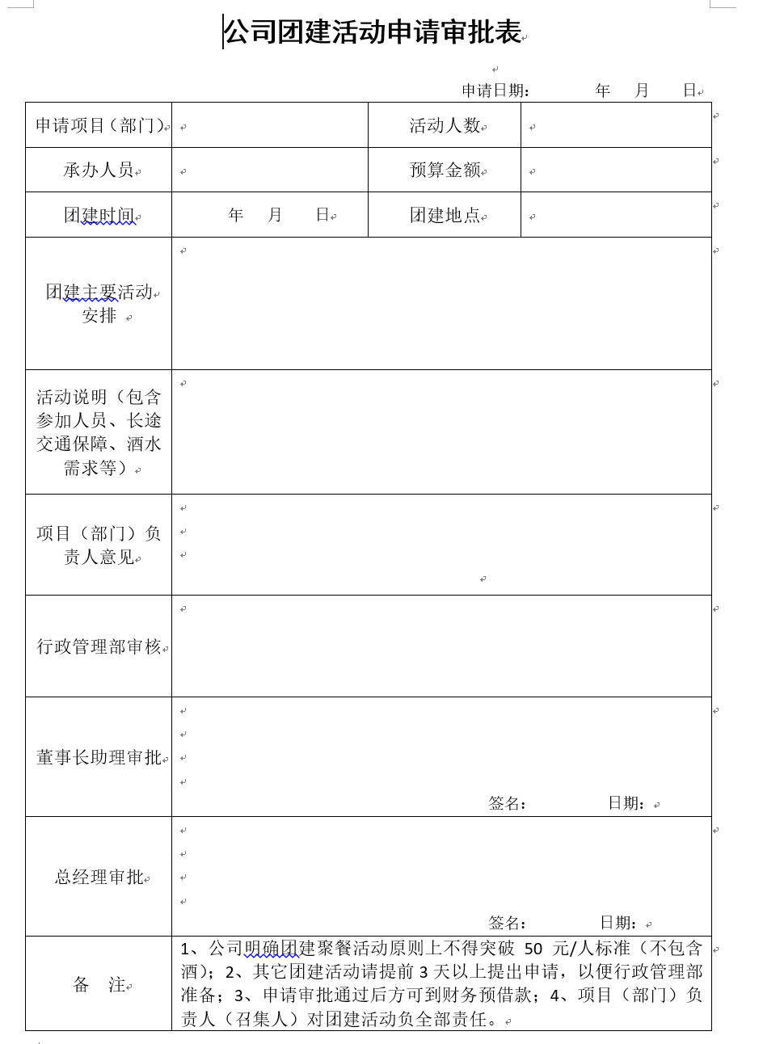
事项申请 –业务表单示例
预计费用
费用标准说明
费用标准说明

Slide 47
事项申请-典型业务流程
该流程关键点：
①受控于费用预算，支持移动端发起业务
流程关键点说明：
①发起事项申请单据时，占用预算额度，申请金额不允许超出费用预算额度。

Slide 48
场景2：借款申请
客户诉求-场景描述
是什么： 员工在预计会产生因公垫付的业务前、申请部门备用金或领用个人借款时，需要提交借款申请，通过公司的业务审批和财务审批，最终收到公司的打款；并在后续的报销业务中进行冲销或是直接还款 为什么： 提高员工办事的积极性和效率 ，保障业务的顺利开展。 怎么做： 1、企业：制定借款模板，包括借款的使用范围、流程审批模板、还款要求等 2、员工：提交借款申请，完成借款金额的分摊及相关信息的填写并依据权责发起审批 3、财务：依据审批完成的借款申请流程，完成借款金额的打款和记账 4、员工：报销时，关联借款进行报销冲账或是直接还款，并完成还款登记
业务痛点
1、企业的借款申请基本都流于形式，由审批人进行判断和审核，借款管控不严 2、借款申请发生次数多，报销审批决策需要结合借款额度、已借款、已还款多种业务信息，但往往数据未打通甚至错误，从而导致借款失控（借款长期未还、还能继续借等情况）

Slide 49
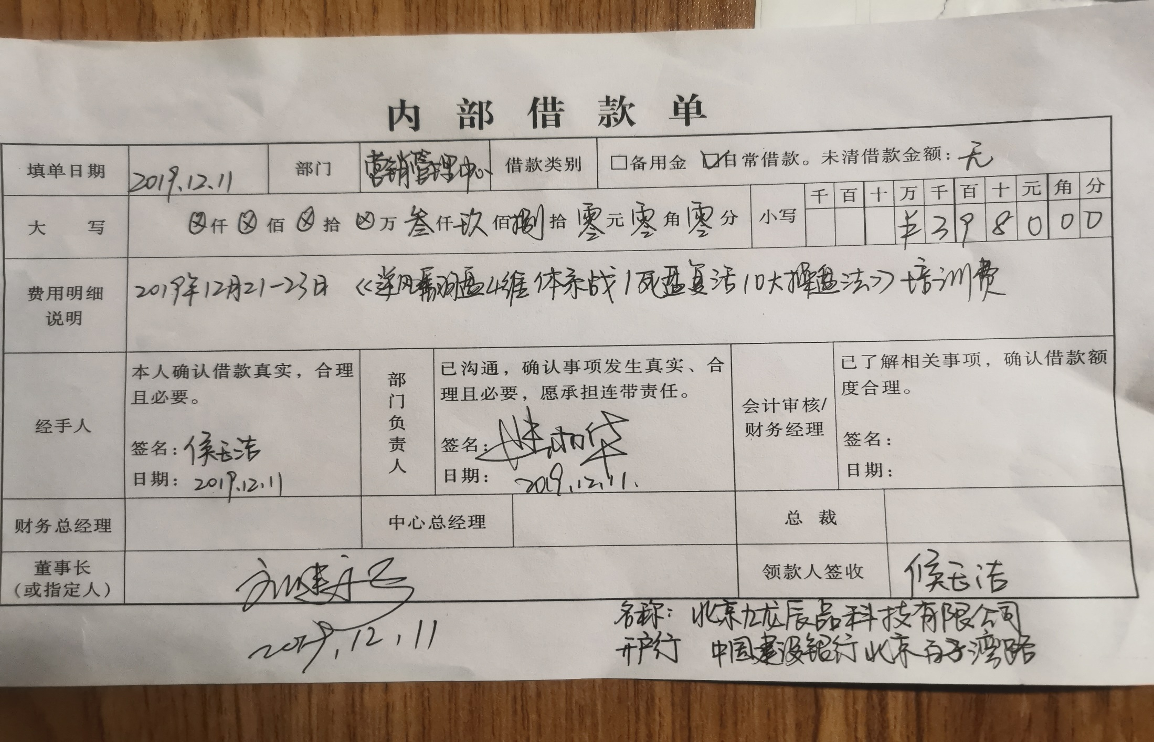
借款申请 –业务表单示例
借款情况
借款费用构成

Slide 50
借款申请-典型业务流程
该流程关键点：
①按岗位直接控制借款标准，借款占预算
②报销关联借款单，借款超期不允许发起非冲借款的报销业务
流程关键点说明：
①可根据借款管控要求对不同职级的设定不同的借款额度，线上控制；发起借款时根据借款用途分摊到费用科目并占用费用预算额度，报销冲借款时预算多退少补。
②根据借款管控制度设定借款周期及控制方式，通常超期后不允许继续发起借款，同时不允许发起非冲借款的报销业务。

Slide 51
场景3：费用报销
客户诉求-场景描述
是什么： 员工在因公发生费用垫付时，需要通过流程进行个人垫付的因公费用报销；同时公司的管理层和财务通过员工的报销审核业务的合理性以及票据的合规性，及时的记录已发生和支付的费用。 为什么： 保证业务发生合理，同时避免费用浪费现象的发生。 怎么做： 1、每个企业都有符合自己业务特征的报销管理办法、里面会详细规定公司的申请及报销的相关制度，用于指导企业中员工的申请及报销业务；同时企业有符合企业报销管理要求的费用报销模板，包括：表单样式、字段信息、使用范围、报销标准、流程模板等 2、选择合适的费用报销单，提交费用报销，进行费用分摊以及相关的业务关联或说明，并粘贴发票提交财务 3、业务审核业务的合理性，财务审核发票和业务的合规性，完成整个报销流程
业务痛点
1、财务对报销的要求难以落地，包括发票是否合规、费用分摊是否正确等信息，一方面属于财务的规范要求，另一方面业务难以理解，经常导致流程反复，管理成本高 2、企业的报销标准管理基本都流于制度，由审批人进行判断和审核，执行力度小，报销费用管控不严； 3、不同业务类型，报销使用同一模板，上报效率低，审批重点弱，导致沟通成本高，决策风险高

Slide 52
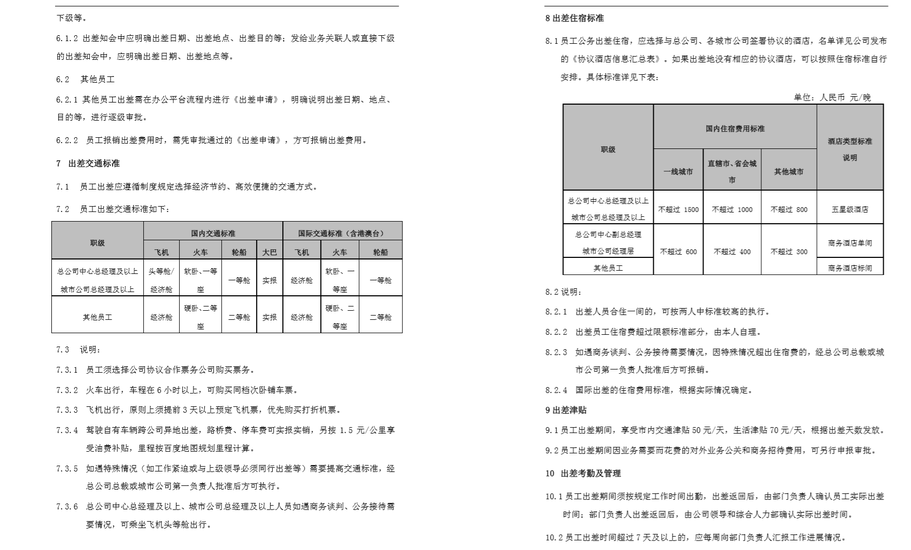
费用报销 –报销标准示例

Slide 53
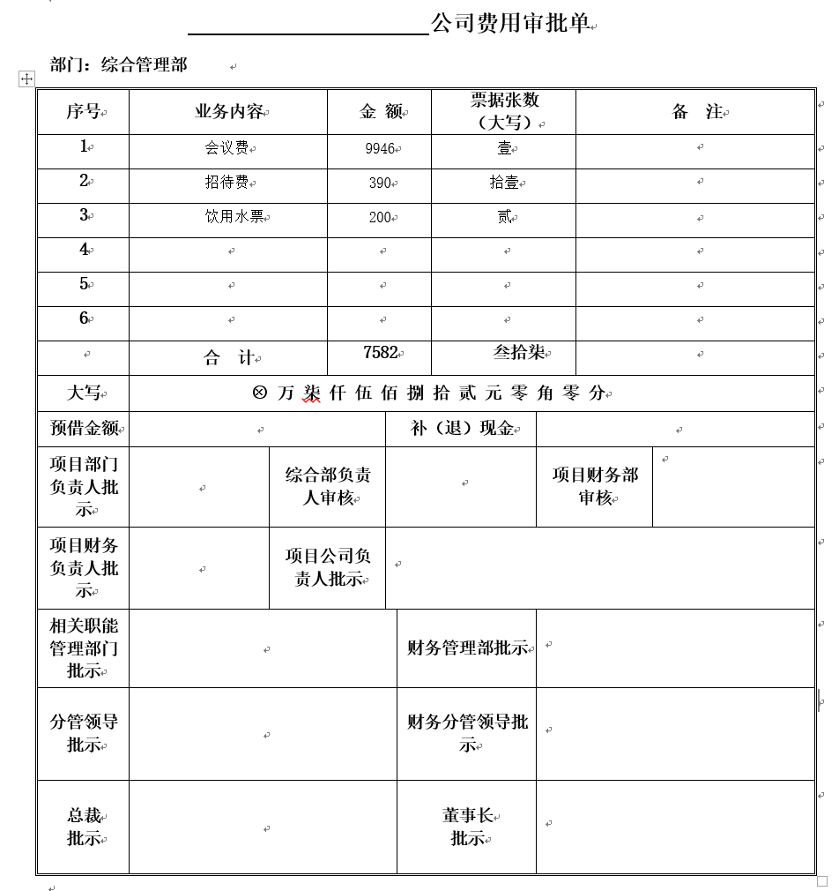
费用报销 –业务表单示例（线上审批）
费用报销明细
借款及需报销或还款金额

Slide 54
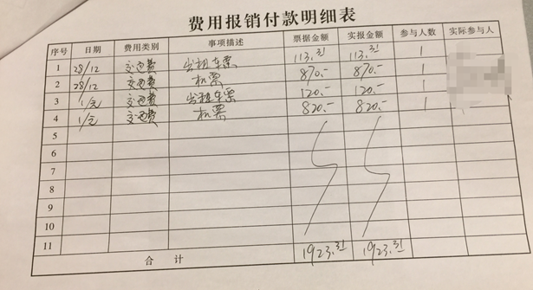
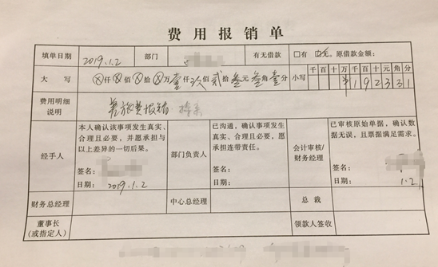
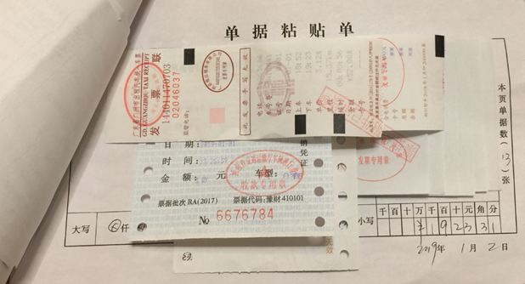
费用报销 –业务表单示例
2、报销明细联
1、报销签批联
3、发票粘贴联

Slide 55
费用报销-典型业务流程
该流程关键点：
①报销关联申请单，预算占用多退少补
流程关键点说明：
①申请单占用预算，若申请单已审批，则报销单须关联事项申请，否则会导致预算重复占用；若报销金额＜申请金额，则释放多占用的预算，反之则补占预算。

Slide 56
场景4：对公请款
客户诉求-场景描述
是什么： 员工在处理小额无合同对公请款业务时，需要提供对公请款的相关证明或是发票信息，申请公司对供应商进行打款，确保公司业务的正常开展 为什么： 保证业务顺利开展； 对外付款的重要依据。 怎么做： 1、企业：根据企业的业务管理要求制定对公请款模板，包括：分摊要求、流程模板、表单字段等 2、员工：提交对公请款，填写相关费用分摊信息和发票信息，完成对公请款流程； 3、财务：通过已审批完成的流程，完成对供应商的打款和费用记账
业务痛点
1、对于小额无合同请款，企业通常难以与合同请款区分，导致管理混乱，造成业务困扰 2、存在没有走事项申请，事都已经办了，直接走对公请款（先斩后奏），造成预算不得不花；

Slide 57
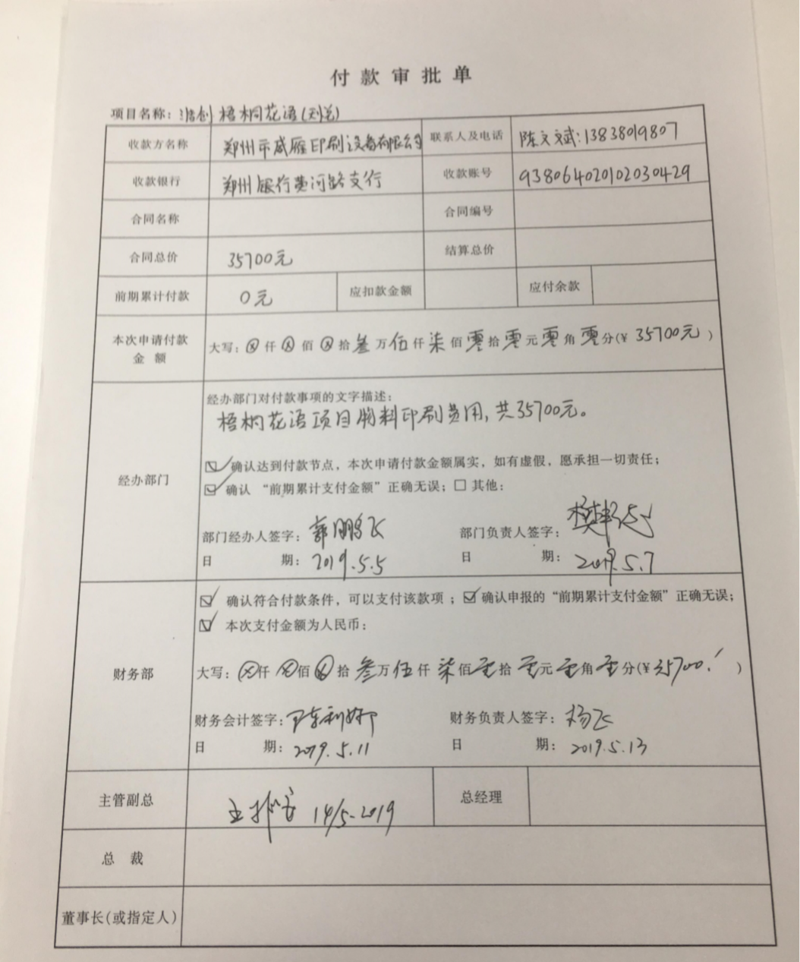
对公付款 –业务表单示例
和合同的付款单一样，只是不用填合同信息，只填对公付款金额
对公付款事项说明

Slide 58
对公请款 –典型业务流程
该流程关键点：
①对公请款关联申请单，预算占用多退少补
流程关键点说明：
①申请单占用预算，若申请单已审批，则对公请款单须关联事项申请，否则会导致预算重复占用；若请款金额＜申请金额，则释放多占用的预算，反之则补占预算。

Slide 59
财务管理
04
PSPS表对应业务场景
1、付款登记

Slide 60
场景1：付款登记
客户诉求-场景描述
是什么： 费用合同付款、小额对公、报销付款、借款场景，财务进行实际付款后，将付款结果做付款登记，并进行记账。 为什么： 保证财务操作的规范性； 保证业务实际和财务账务的一致性。 怎么做： 【项目财务对接人】 1、在实际付款业务审批阶段，财务中心资金负责人会基于资金计划对付款申请金额进行支付控制，由集团或项目出纳进行实际支付，并且支付信息需要同步告知业务协同部门。 2、支付结果由财务会计进行做账登记。
业务痛点
1、集团制定的财务规则标准，子公司项目很难按要求完全遵守执行。新公司新项目需要重新对规则重新培训。项目财务人员对集团制定的标准财务规则解读不一，集团总账合并报表工作量大。 2、手工编制凭证，需要反复核对业务数据和财务数据，但依旧无法杜绝两者数据不一致。 3、业务人员提交的数据不准确导致财务人员记录的账目错误，但查找错误原因很困难。

Slide 61
付款登记-典型业务流程
该流程关键点：
①支付驳回须重新走流程；借款业务不允许部分支付
流程关键点说明：
①财务出纳在付款登记时如发现问题可驳回该单据，被支付驳回的单据如需继续支付则必须重新发起流程；费用报销、对公付款和合同付款都支持部分支付，即一次申请多笔支付，但借款业务受信用周期控制，不允许部分支付。

Slide 62
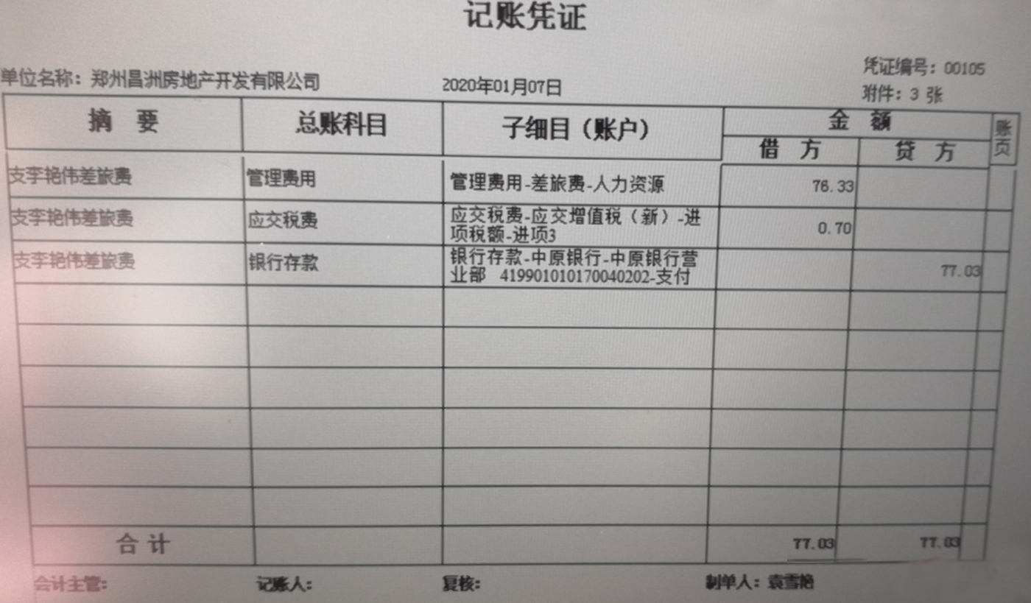
付款登记 –财务凭证示例
借方科目
贷方科目

Slide 63
知识要点-凭证规则
合同付款：财务完成付款登记后进行记账，借 预付账款 贷 银行存款。
小额对公：财务完成付款登记后进行记账，借 预付账款 贷 银行存款。
报销付款：财务完成付款登记后进行记账，借 费用科目 贷 银行存款。
借款付款：财务完成付款登记后进行记账，借 其他应收款 贷 银行存款。
借款冲账：借款冲账完成后进行记账，借 费用科目 贷 其他应收款。
借款还款：员工还款后记账，借 银行存款 贷 其他应收款。

